Slide 1
Basic Excel for data management
By Suwanna Sayruamyat

Slide 2
EXCEL ทำอะไรได้บ้าง

Slide 3
หน้าที่ของ Excel
จัดเก็บข้อมูล
บริหารจัดการข้อมูลอย่างเป็นระบบ
วิเคราะห์ข้อมูล
นำเสนอข้อมูลในรูปแบบของกราฟประเภทต่างๆ

Slide 4
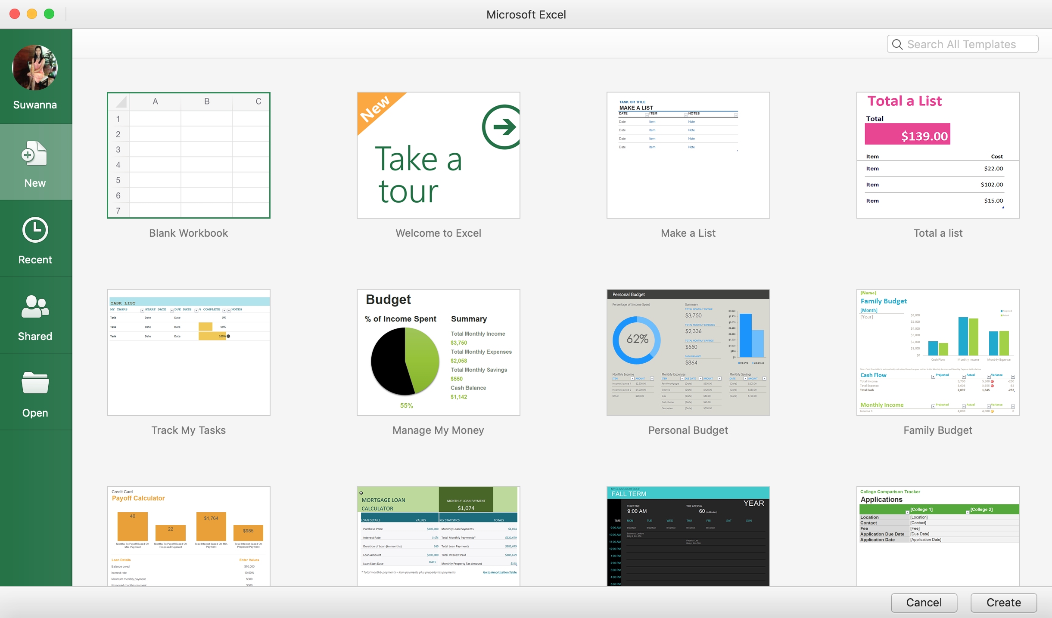
EXCEL หน้าตาเป็นอย่างไร

Slide 5
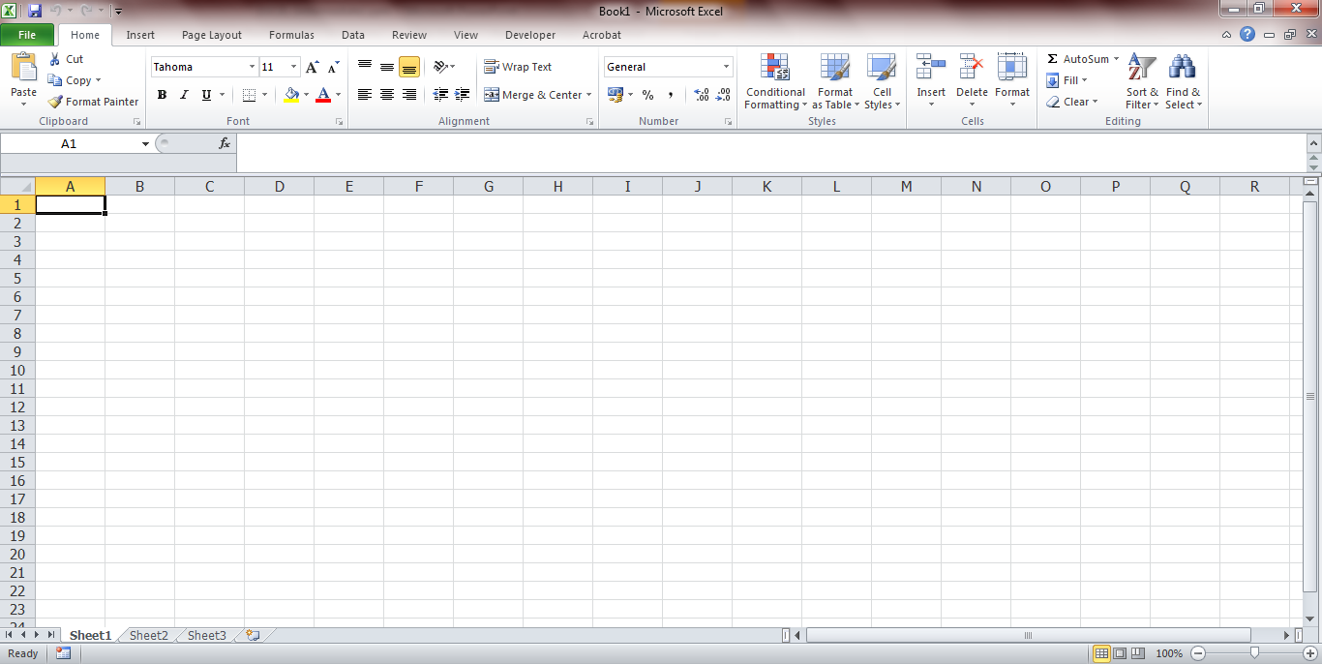
EXCEL หน้าตาเป็นอย่างไร
Quick Toolbar
File Name
Toolbar (Ribbon)
Formula Bar
Worksheet
Vertical Scroll Bar
Sheet Name
Horizontal Scroll Bar

Slide 6
Toolbar ช่วยประหยัดเวลาได้
Home รวมคำสั่งเกี่ยวกับ แบบอักษร การกำหนดลักษณะตาราง การจัดวางข้อมูลในเซลล์ และเครื่องมือค้นหา/แทนที่ข้อความ
Insert คำสั่งเกี่ยวกับการแทรกวัตถุต่างๆ เช่น แผนภูมิ รูปวาด และอื่นๆ
Page Layout คำสั่งเกี่ยวกับ การตั้งค่าหน้ากระดาษ
Formulas เครื่องมือการสร้างฟังก์ชั่นการคำนวณประเภทต่างๆ
Data รวมคำสั่งเกี่ยวกับการเรียงลำดับและการกรองข้อมูล
Review คำสั่งการตรวจสอบเอกสาร
View คำสั่งสำหรับการเลือกมุมมองในการทำงาน

Slide 7
EXCEL
for
Data management

Slide 8
วิเคราะห์ข้อมูลด้วย Function
www.eatecon.com/courses/
Go to:
> Excel Training > Data for excel training – part 1

Slide 9
วิเคราะห์ข้อมูลด้วย Function
 | Function
Sum | =SUM(A2:G2)
Mean | = AVERAGE(H$2:H$57)
Min | = MIN(H2:H57)
Max | = MAX(H2:H57)
Count | =COUNT(B1:B57)
<10 | = COUNTIF (H2:H57,"<10")
10-25 | = COUNTIF(H2:H57,">10")-COUNTIF(H2:H57,">25")
>25 | = COUNTIF (H2:H57,">25")

Slide 10
ความผิดพลาดที่แก้ไขได้
ข้อผิดพลาด | สาเหตุ | วิธีแก้ไข
#### | ตัวเลขใน Cell ยาวกว่าขนาด Column | ขยายความกว้าง Column
#DIV/0! | นำ 0 มาเป็นตัวหาร | ตรวจสอบตัวหาร
#N/A | มีการอ้างอิงเซลล์ที่ไม่มีค่าหรือไม่มีข้อมูลในสูตร | ตรวจสอบตำแหน่งที่อ้างอิง
#NAME | ในสูตรคำนวนมีส่วนข้อความที่ Excel ไม่รู้จัก เช่นพิมพ์ Function ผิดจาก sum เป็น som | ตรวจสอบชื่อ Function
#REF! | ไม่พบตำแหน่ง Cell ที่อ้างอิง | ตรวจสอบตำแหน่งที่อ้างอิง
#VALUE! | ใช้สูตรผิดหลักไวยากรณ์เช่น =a1+a2 โดยที่ a1 หรือ a2 ไม่ใช่ตัวเลข หรือ สูตรมีการใช้อากิวเมนต์หรือโอเปอเรเตอร์ ผิดรูปแบบ | ตรวจสอบประเภทของข้อมูลใน Cell หรือ ตรวจสอบ อากิวเมนต์และโอเปอเรเตอร์
หมายเหตุ: ค่าอาร์กิวเมนต์ คือ ข้อมูลที่ใส่ให้กับฟังก์ชั่นเพื่อใช้สำหรับคำนวณหาผลลัพธ์
อาร์กิวเมนต์อาจเป็นข้อมูลอะไรก็ได้ เช่น. ชื่อเซลล์ ,ตัวเลข,ข้อความ,วันที่-เวลา ขึ้นอยู่กับรูปแบบการใช้งานของ ฟังก์ชั่นนั้นๆ ซึ่งแต่ละฟังก์ชั่นอาจไม่เหมือนกัน

Slide 11
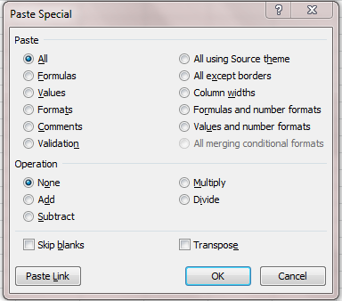
Right click ทำอะไรได้บ้าง
Ex.
Copy – คลิกเมาส์ขวาที่เซลล์ที่เลือก แล้วเลือกคำสั่ง Copy หรือ ใช้ Short key โดยกด CTRL+c
Cut – คลิกเมาส์ขวาที่เซลล์ที่เลือก แล้วเลือกคำสั่ง Cut หรือ ใช้ Short key โดยกด CTRL+x
Paste – คลิกเมาส์ขวาที่เซลล์ที่เลือก แล้วเลือกคำสั่ง Paste หรือ ใช้ Short key โดยกด CTRL+v
Paste Special

Slide 12
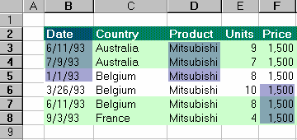
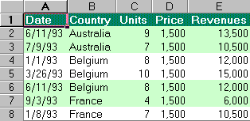
การเลือกช่วงของข้อมูล
คลิกที่ cell แรก กด Shif ค้างไว้ และคลิกที่ cell สุดท้าย
กด Ctrl ค้างไว้และคลิกเลือกตามต้องการ
การกำหนดช่วงเซลล์ (Cell Range)
ใช้แป้นพิมพ์ช่วยในการเลือก
CTRL เลือกพื้นที่ไม่ต่อเนื่อง
SHIFT เลือกพื้นที่ต่อเนื่อง

Slide 13
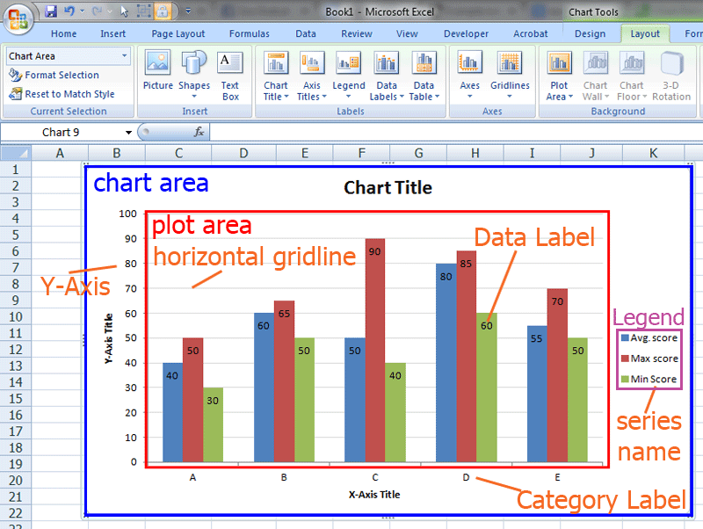
Chart

Slide 14
Basic Excel for data management
Part 2

Slide 15
การใส่ $ กำกับเซลล์
$a$1 จะเป็นการตรึงทั้ง Column(a) และ Row(1)
a$6 จะเป็นการตรึงเฉพาะ Row(6)
$b1 จะเป็นการตรึงเฉพาะ Column(b)

Slide 16
Function: COUNT, COUNTIF
Value = ข้อมูลที่ต้องการให้นับ
range = ช่วงของข้อมูลที่เราสนใจ
Criteria = เงื่อนไขที่ใช้
Note: เมื่อต้องการนับจำนวนเซลล์ที่เป็นตัวเลขให้ใช้ Count ข้อมูลทั้งหมดให้ใช้ Counta หรือเซลล์ที่ว่างให้ใช้ Countblank

Slide 17
Function: SUMIF
SUMIF => คำสั่งหาผลรวมของข้อมูลภายใต้เงื่อนไข
range = ช่วงข้อมูลที่สนใจ
criteria = เงื่อนไขที่ใช้
sum_range = ช่วงของข้อมูลที่ต้องการให้รวมเมื่อเงื่อนไขเป็นไปตามที่กำหนด

Slide 18
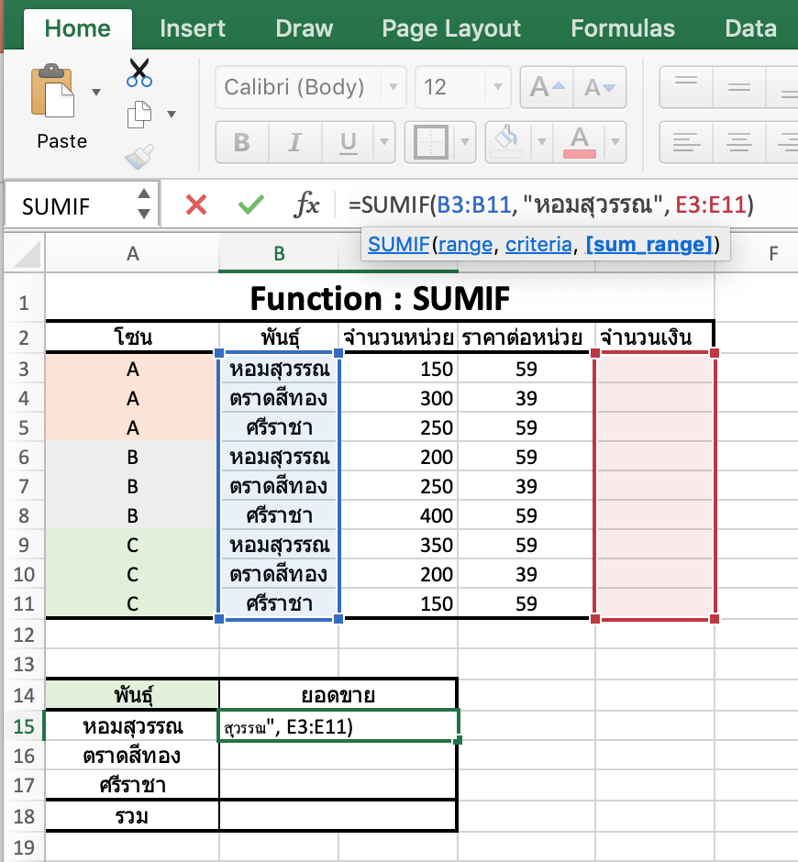
Example: SUMIF

Slide 19
Function: SUMPRODUCT
SUMPRODUCT => คำสั่งหาผลคูณของคอลัมน์ตั้งแต่ 2 คอลัมน์ขึ้นไป แล้วรวมผลคูณเข้าด้วยกัน
array 1 = ช่วงข้อมูลที่ 1
array 2 = ช่วงข้อมูลที่ 2
array 3 = ช่วงข้อมูลที่ 3

Slide 20
Exercise
www.eatecon.com/courses/
Go to:
> Training
> Overview
> Click: Data for excel training – part 2

Slide 21
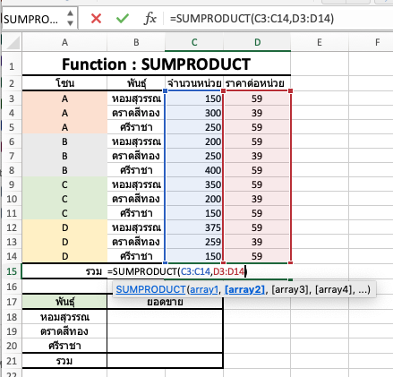
EX: การหาผลรวมเงินของสับปะรด

Slide 22
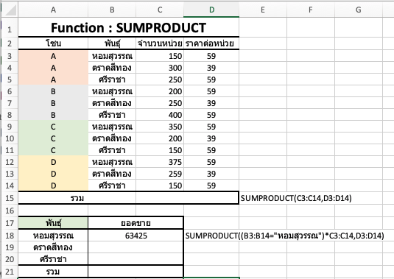
EX: การหาผลรวมเงินของสับปะรดแต่ละพันธุ์

Slide 23
Exercise
ชีท Export ให้นิสิตหามูลค่าการส่งออกสินค้าเกษตร ปี 2558-2561
มูลค่าการนำเข้ารวม | หน่วย: บาท
2558
2559
2560
2561 (ม.ค. - ก.ย.)

Slide 24
Function: Vlookup
lookup_value
เป็นค่าที่ต้องการหา สามารถเป็นได้ทั้งตัวเลข หรือตัวอักษร หรือเซลล์อ้างอิง โดยตัวพิมพ์เล็กและตัวพิมพ์ใหญ่มีค่าเหมือนกัน (Non-case-sensitive)
table_array
เป็นตารางที่เราต้องการอ้างอิง อาจเป็นช่วงเซลล์ หรือ Range Name ก็ได้ โดยคอลัมน์แรกของตารางต้องเป็นสิ่งที่เราต้องการให้ lookup_value มาเทียบค่า table_array
col_index_num
เป็นเลขลำดับคอลัมน์ของตาราง (table_array) ซึ่งเป็นคอลัมน์ที่ต้องการให้ดึงค่ามา
range_lookup
ถ้าเป็น TRUE หรือละไว้ จะเอาค่าที่ใกล้เคียงมา ถ้าเป็น FALSE หรือ 0 จะนำค่าที่ตรงกันมา

Slide 25
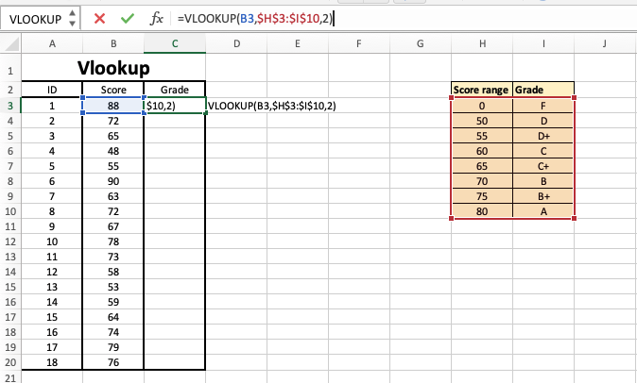
EX: การหา VLOOKUP แบบค่าเป็นช่วง (Approximate Match)

Slide 26
Exercise
ชีท Exercise => ให้นิสิตตัดเกรดโดยใช้เกณฑ์ตามข้างล่างนี้ และแสดงผลว่ามีนิสิตได้เกรดอะไรบ้างอย่างละกี่คน
คะแนน | เกรด
39.9 | F
40 | D
45 | D+
50 | C
60 | C+
65 | B
70 | B+
75 | A

Slide 27
Exercise2
ชีท Pivot => ให้จัดกลุ่มอายุของผู้ตอบแบบสอบถาม โดยใช้เกณฑ์ตามข้างล่างนี้ และแสดงผลในคอลัมน์ Age range
อายุ | กลุ่ม
30 | A
40 | B
50 | C
60 | D
70 | E

Slide 28
Pivot Table
เครื่องมือในการจัดการกับข้อมูลที่มีปริมาณมากให้อยู่ในรูปแบบตาราง เพื่อนำไปวิเคราะห์และนำไปใช้คำนวณต่อไป
Note: ชื่อในหัวคอลัมน์ต้องกรอกให้ครบ ก่อนทำการ Insert pivot table

Slide 29
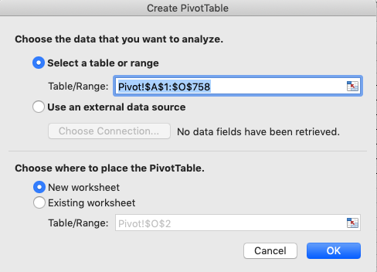

Slide 30
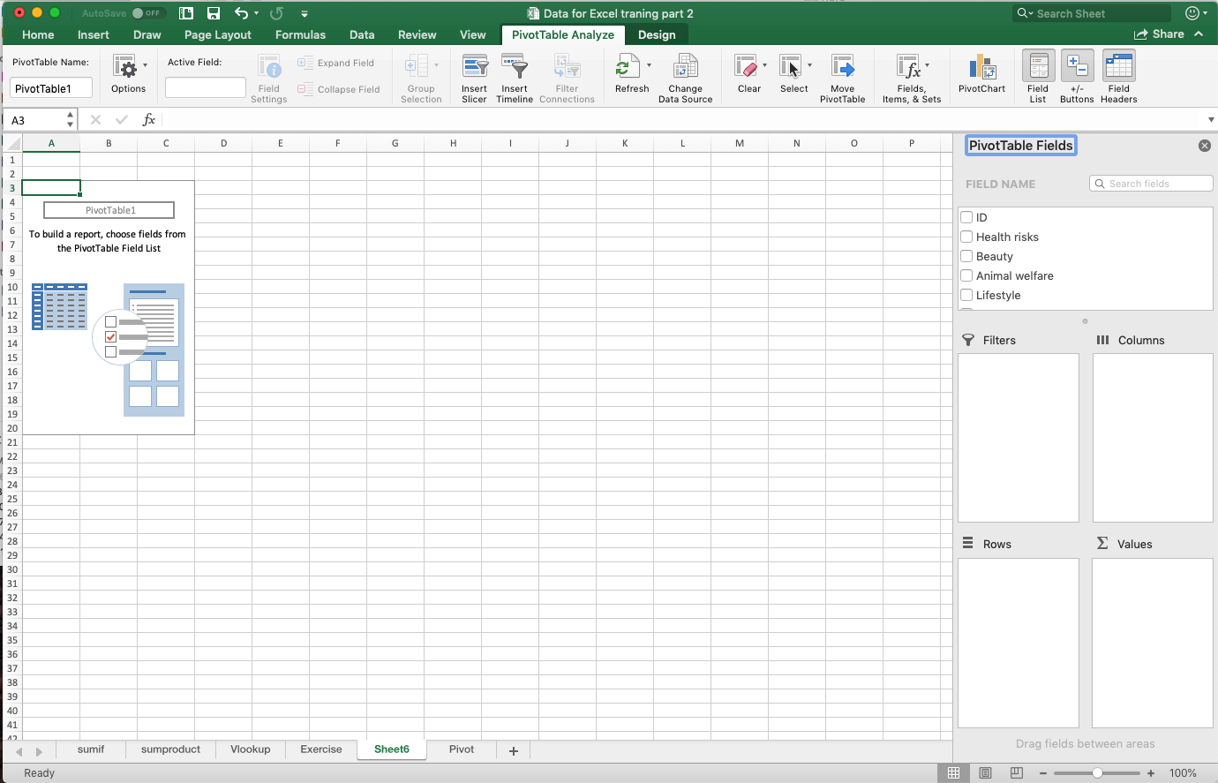

Slide 31
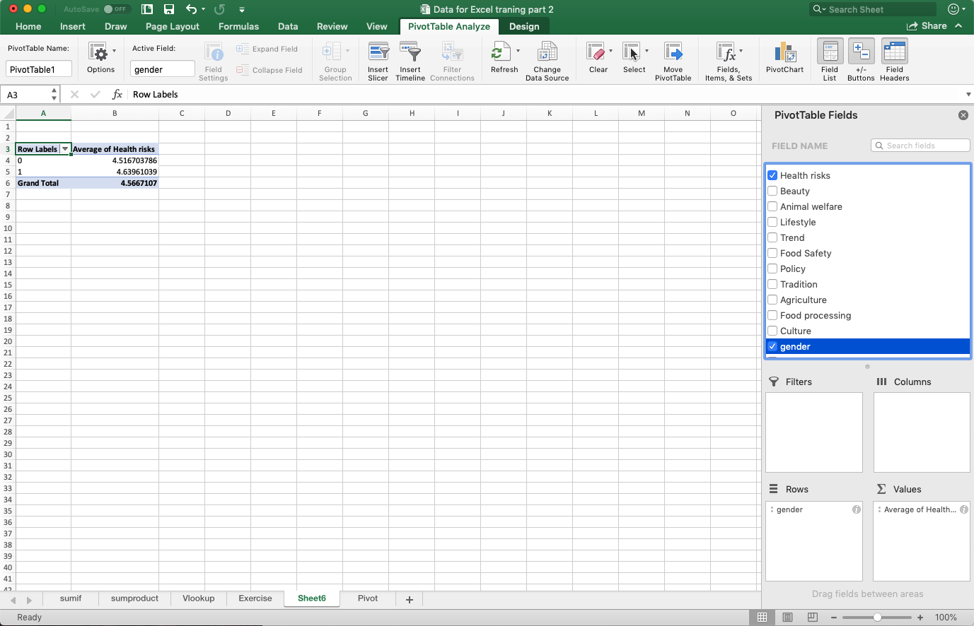
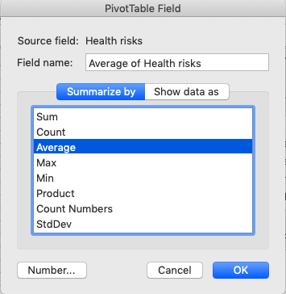
1
4
3
2

Slide 32
Exercise3
ให้นิสิตหาค่าเฉลี่ยของทัศนคติแต่ละด้าน
ได้แก่ Health risks, Beauty, Animal welfare, Lifestyle, Trend, Food safety, Policy, Tradition, Agriculture, Food process, Culture โดยแบ่งกลุ่มดังนี้
ตามช่วงอายุ
เพศ

